Slide 1
Sistema de Codificación denominado ”Codorniz”
Cuestionario UPA: Nuevo desarrollo
Desarrollado por: Wilmer Villca
Fecha: Febrero 2026

Slide 2
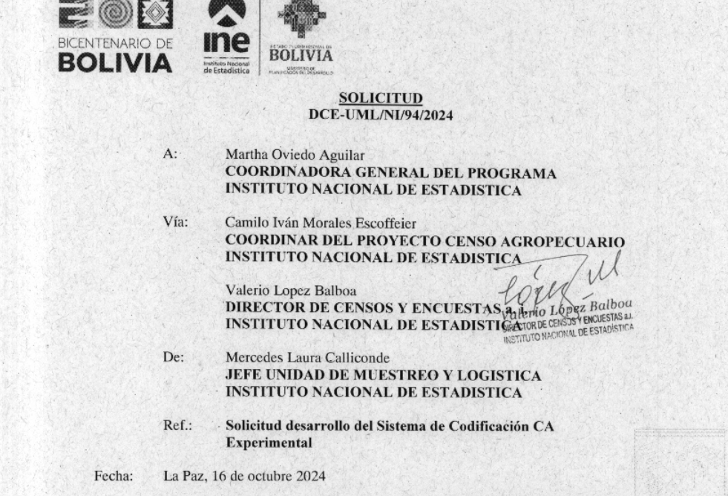

Slide 3
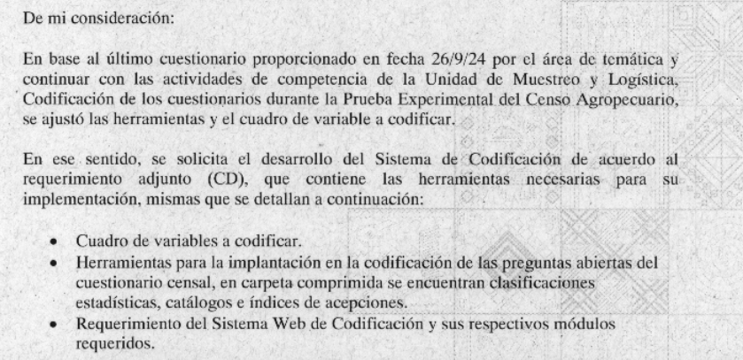
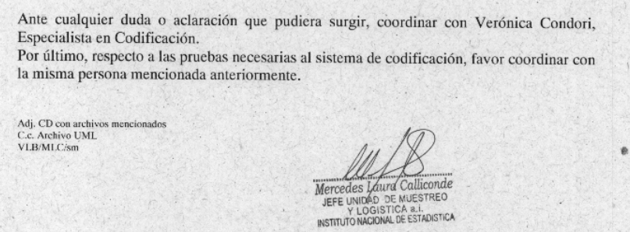

Slide 4
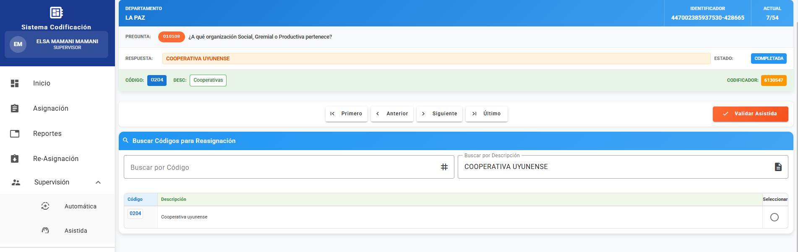
UI Supervisor

Slide 5
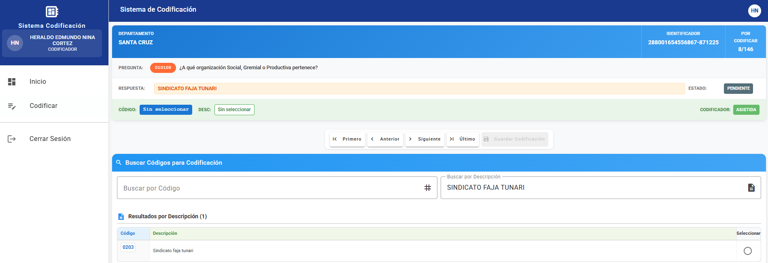
UI Codificador

Slide 6
Interoperabilidad y Revisión Offline

Slide 7
Estado del Sistema
Hitos Alcanzados: Módulo UPA operativo con nueva UI y conservando la lógica de negocio, durante el 07/07/2025 al 13/11/2025.
Próximos Pasos: Integración del cuestionario Comunal, UPA reportes, otros requerimientos

Slide 8
Mejoras
Dashboard: Gráficos de avance en tiempo real (Automática vs. Asistida).
Reportes: 19 reportes estandarizados centralizados.
Gestión de Bases ODBC: Filtrado por rango de fechas para revisión y actualización masiva tras la revisión dentro del sistema.
Auditoría: Trazabilidad de quién descargó y subió la información.
Distribución de lotes por variable a supervisores/especialistas mediante sistema

